Slide 1

第三节 约当(Jordan)标准形简介

Slide 2

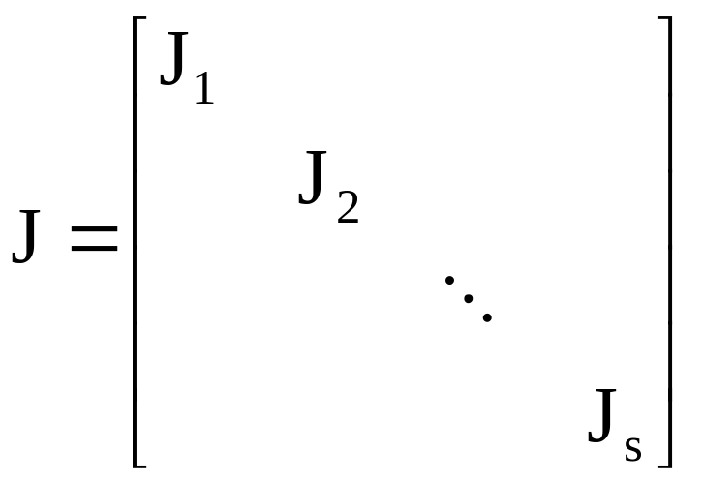
上一节定理1说明，n阶矩阵A与对角阵相似的充要条件是A有n个线性无关的特征向量。本节说明当只有m (m<n)个线性无关的特征向量时, A一定与由约当块组成的约当形矩阵相似。
一、约当块和约当形矩阵
定义1 形如

Slide 3
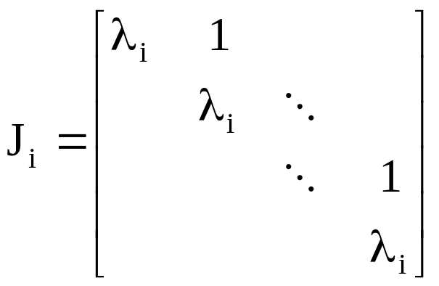
其中：
叫做约当形矩阵，J_{i}叫做约当块。
当J₁ = [λ₁]，J₂ = [λ₂]，…，J_{s} = [λ_{s}]都是一阶
约当块时，J为对角阵，所以对角阵为约当阵的特
例。
A和约当形矩阵相似，即存在可逆阵P，使得

Slide 4
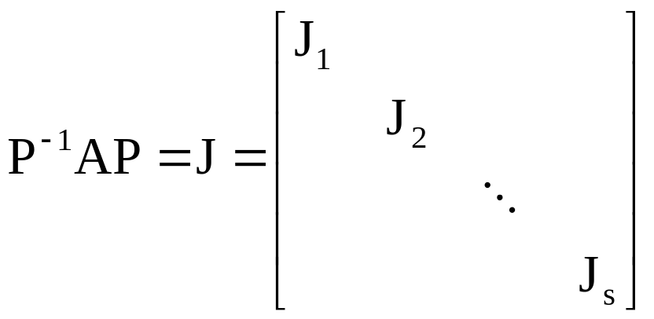
J_{i}中的λi显然是A的特征值，但当i ≠ j时，λ_{i}和λ_{j}可
能相等。然而，P中的列向量却并非都是A的特征向
量。
我们把与A相似的约当标准型矩阵称为A的约当标
准形。约当标准形的理论比较复杂，我们仅介绍这
个理论的要点（不作证明）和约当标准形的方法。

Slide 5
定义2 如矩阵A = (a_{ij})的元素a_{ij}是λ的多项式，就称
A为λ矩阵，记作A(λ)。
例如A的特征矩阵λE − A是一个λ矩阵。
λ矩阵也可以作初等变换，它的三种初等变换为：
  矩阵的两行(列)对换位置。
  矩阵的某行(列)乘以非零常数；
  矩阵的某行(列)乘多项式ϕ(λ)加到另一行(列)；
  定义3 λ矩阵A(λ)经初等变换化为B(λ)，称A(λ)和
  B(λ)是相抵的，记作A(λ)≌B(λ)。

Slide 6
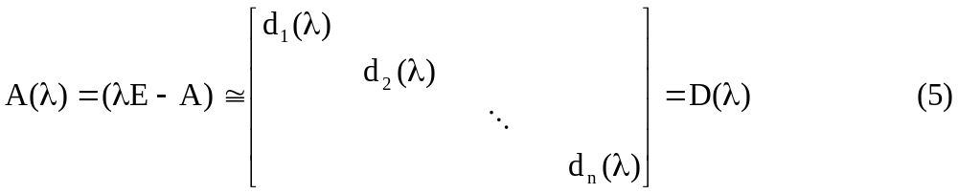
定理1 任一个n阶矩阵A的特征矩阵A(λ) = λE − A都
相抵于一个对角形λ矩阵，即
且
其中

Slide 7
di(λ)（i =1，2，…，n）是首一多项式（即λ的最高次项系数为1）；
di(λ)|di+1(λ)（即di+1(λ) =qi(λ)di(λ)，qi(λ)也是λ的多项式）（i=1，2，…，n）
Ak(λ)和Dk(λ)分别表示A(λ)和D(λ)中全部k阶子式的最高公因式
由定理的结论可知：
Dk(λ) = d1(λ)d2(λ) … dk(λ)， (7) k=1，2，…，n，
D1(λ) = D1(λ)=A1(λ) (8)
Ak(λ) = Dk(λ)=Dk-1(λ)dk(λ)=Ak-1(λ)dk(λ)

Slide 8
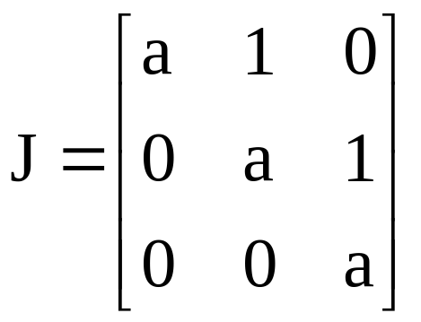
所以 d_{k}(λ)=A_{k}(λ)/A_{k−1}(λ),k=1,2,…,n. (9)
由此可见，d1(λ)，d2(λ)，…，dn(λ)是由A(λ)=λE −
A唯一确定的，它们称为A−λE的不变因子（简称为
A的不变因子）。由于An(λ) = |λE − A |=Dn(λ)是λ
的n次多项式，所以n个不变因子的次数和等于n
  例3 求三阶矩阵
的特征矩阵J(λ)=λE − J的不变因子。

Slide 9
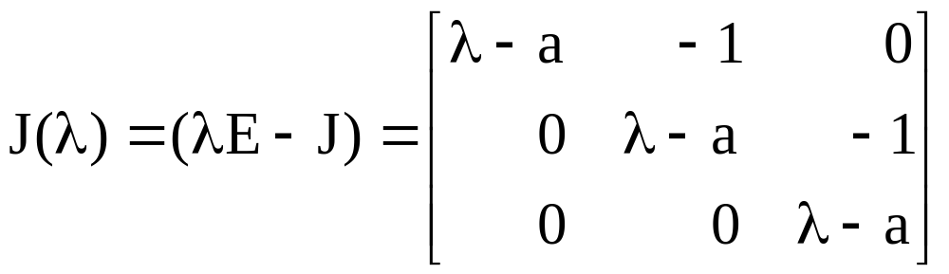
解 [方法1] 根据(8)式及(9)式d_{k}(λ)=A_{k}(λ)/A_{k-1}(λ)
求不变因子。
先把
的所有的一阶、二阶子式及三阶子式求出来，然后
容易求得它们的最高公因式分别为：
J₁(λ)=1，J₂(λ)=1，J₃(λ)=(λ−a)3，
于是得J(λ)的不变因子：
d₁(λ)=J1(λ)=1，d₂(λ)=J₂(λ)/J₁(λ)，
d₃(λ)=J₃(λ)/J₂(λ)=(λ−a)3。

Slide 10
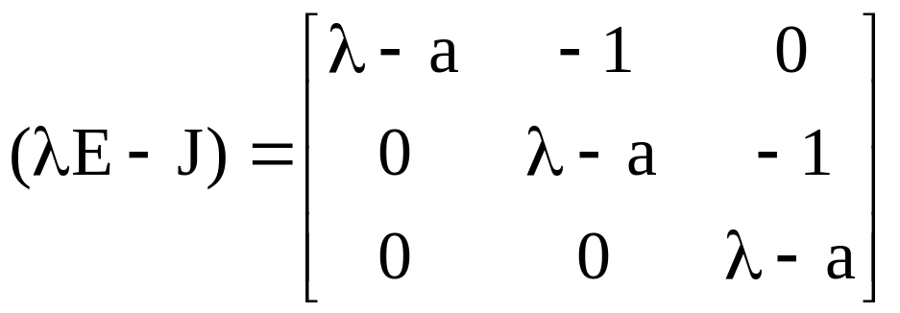
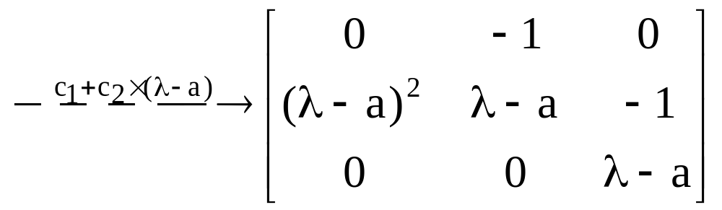
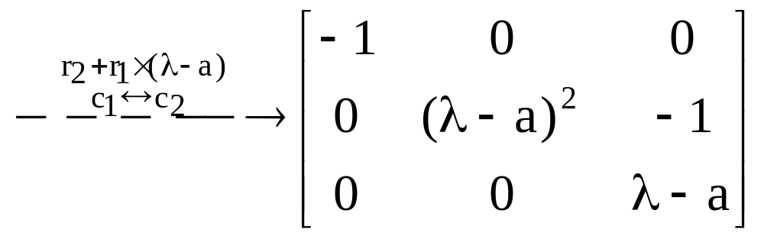
[方法2] 用初等变换，把J(λ)=λE − J化成(6.4.1)的
形式。

Slide 11
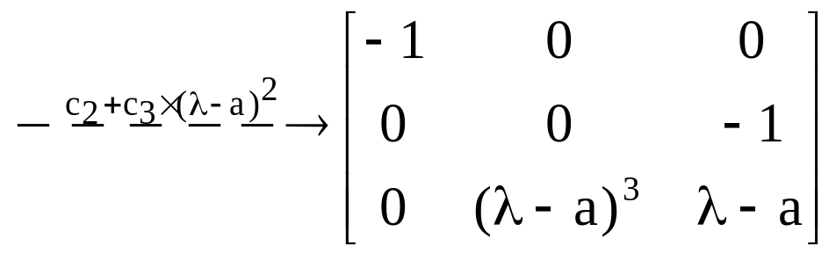
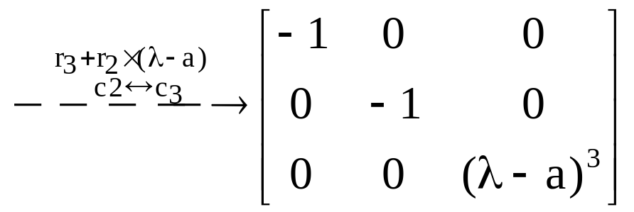
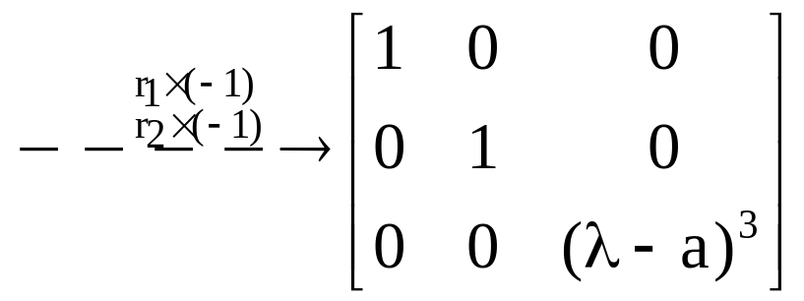
故J(λ)=λE − J的不变因子为1，1，(λ − a)3。

Slide 12
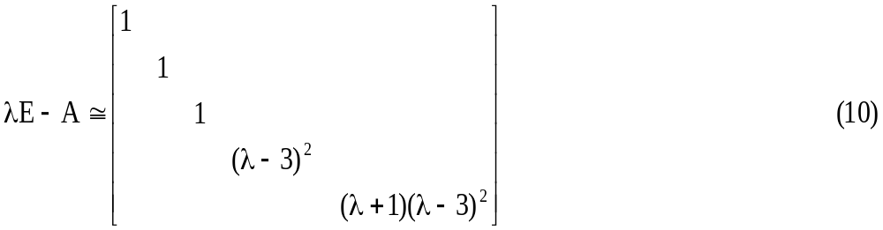
由于n次多项式在复数域上一定可以分成n个一
次因式的乘积，因此λ−a的次数大于等于1的不变因
子都可以分解为若干个一次因式幂的乘积，这些一
次因式的幂称为A的初等因子。但是A(λ)的初等因
子中,同样的一次因子的幂可能重复出现。如例7中
J(λ)=λE−J的初等因子为(λ−a)3。又如当

Slide 13
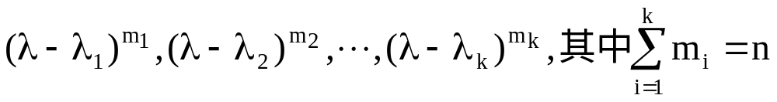
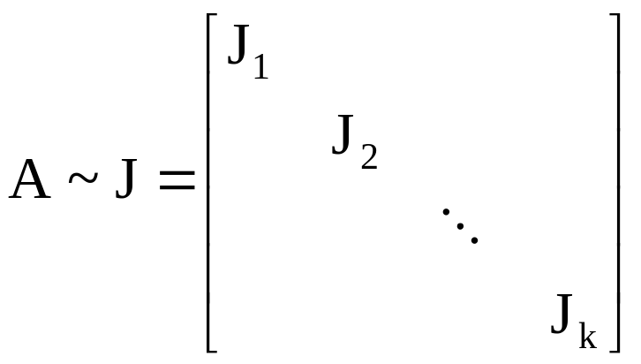
时，A的初等因子为(λ−3)3，(λ−3)2，(λ+1)。
定理2 A～B的充分必要条件是λE−A≌λE−B。
定理3 A～B的充分必要条件是λE−A和λE−B有
完全相同的初等因子。
定理4 若n阶矩阵A的特征矩阵λE−A的初等因子
为
则

Slide 14
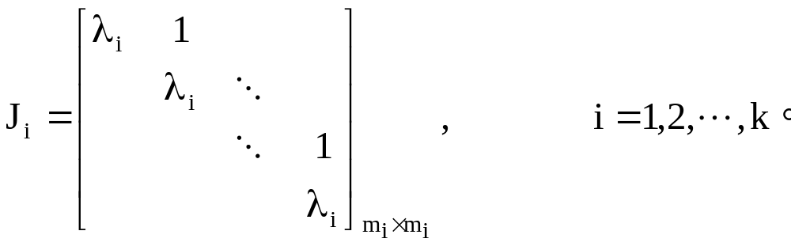
其中
说明：
1. 由于λE−A存在初等因子，且由A唯一确定，又A的初等因子的次数和等于矩阵的阶数，因此由定理12可知，任一个n阶矩阵在复数域上都与一个约当标准形相似。
2. 在约当标准形J中改变约当块的排列次序，不影响λE−J的初等因子。因此，如果不考虑约当块的排列次序，矩阵A的约当标准型J是唯一的。
3. 由定理4可知，A与对角阵相似的充要条件是λE−A的初等因子都是一次因式。

Slide 15
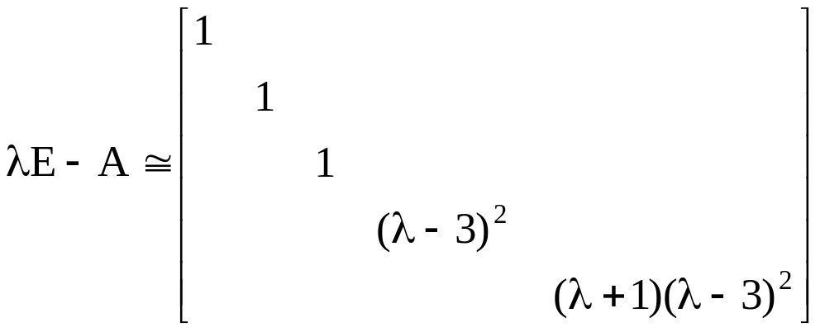
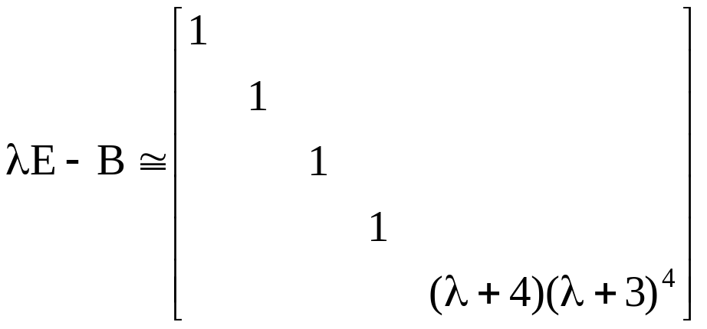
例4 已知
试求矩阵A，B的约当标准形。

Slide 16
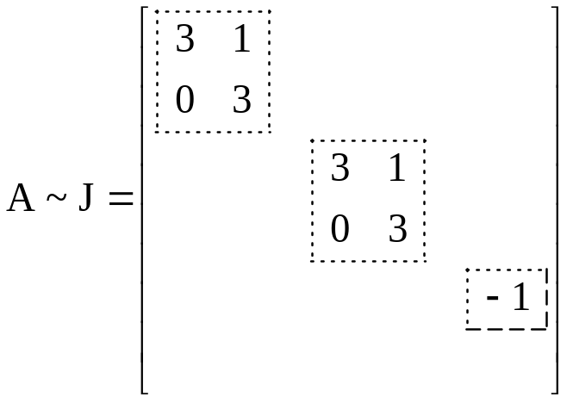
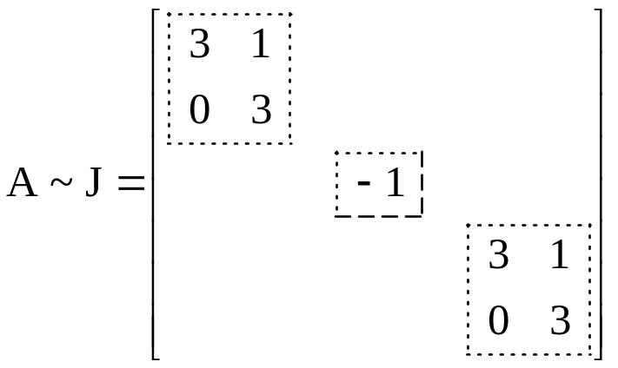
解 有已知条件可知，（λE−A）的初等因子为
(λ−3)2，(λ−3)2，(λ+1)；（λE−B）的初等因子为
(λ+3)4，(λ+4)。所以
或

Slide 17
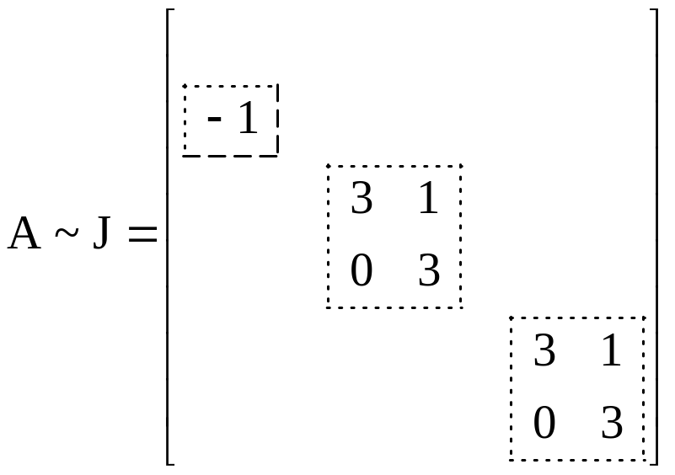
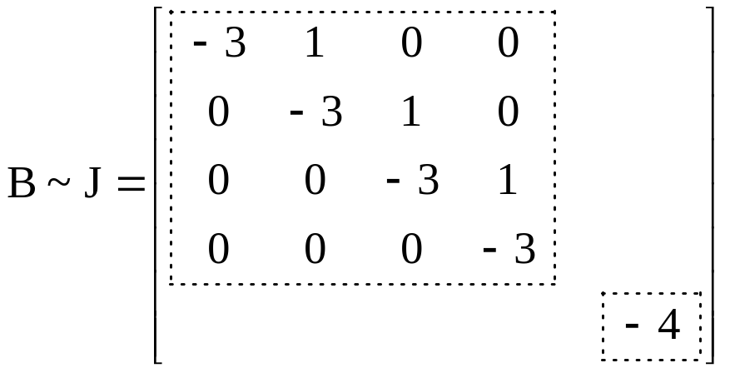
或

Slide 18
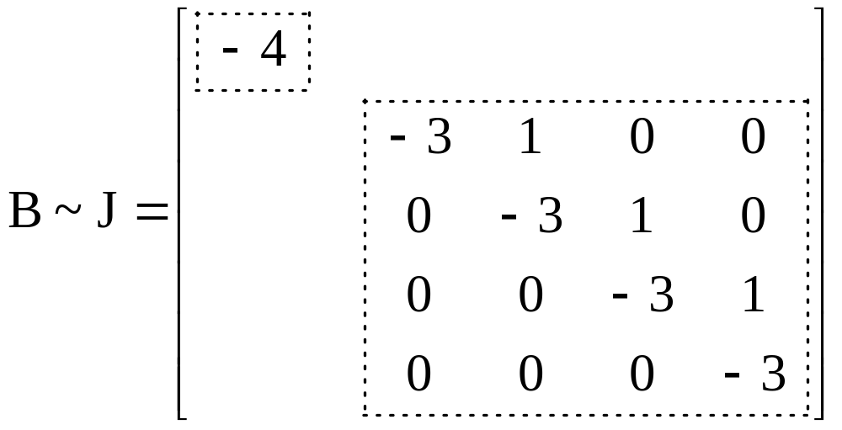
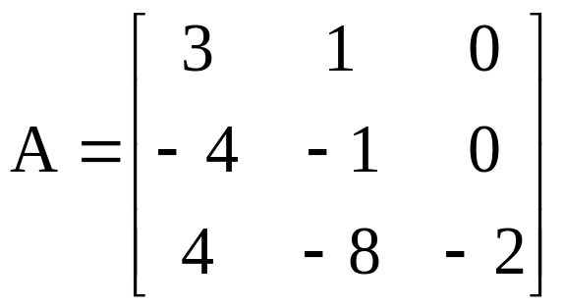
或
例5 求
的约当标准形。

Slide 19
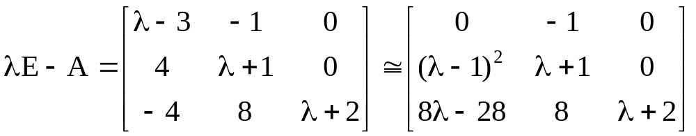
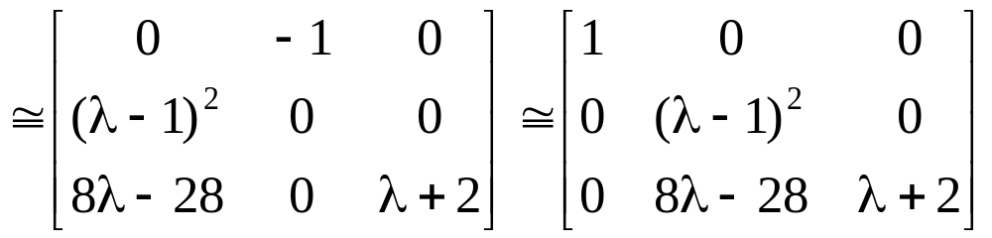
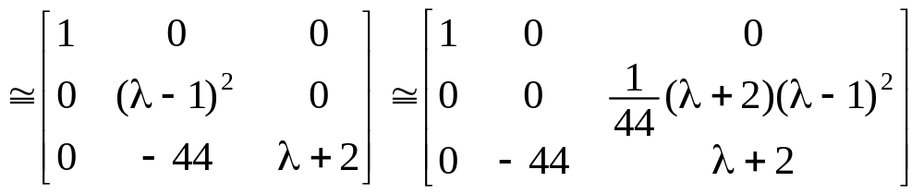
解

Slide 20
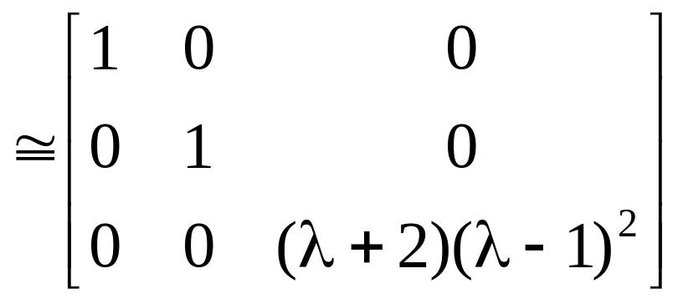
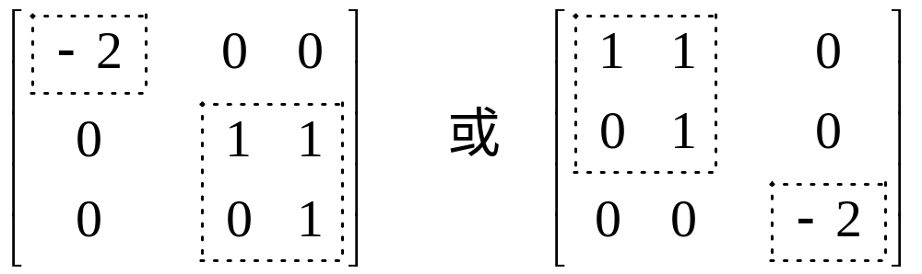
所以λE−A的初等因子是λ+2，(λ−1)2，因此A的约
当标准形为

Slide 21
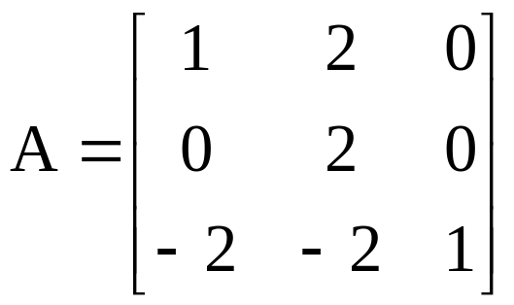
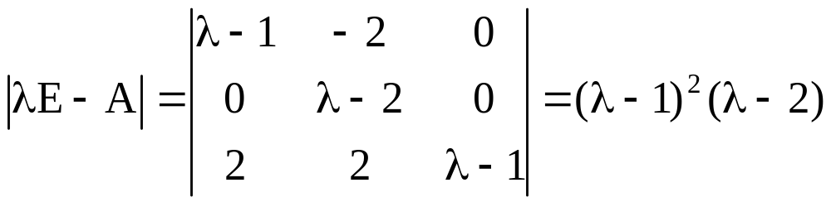
例6 设
问：A是否与对角阵相似？如不与对角阵相似，求
可逆矩阵P，使得P⁻¹AP为约当标准形。
解

Slide 22
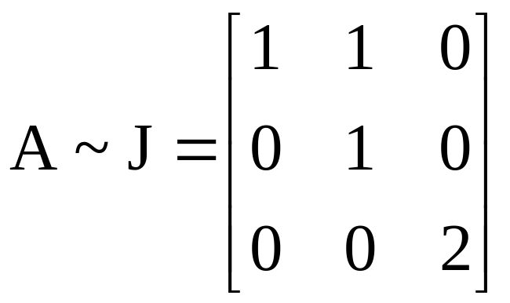
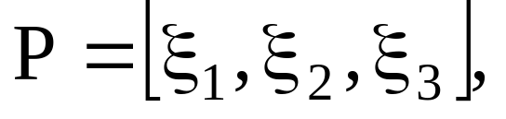
A的特征值为λ₁ = λ₂ = 1，λ₂ =2。二重特征值
λ₁=λ₂=1的特征向量只有一个，即x1= (0，0，1)′
故A不能与对角阵相似.
求A的约当标准形可按例3或例1的解法,得
即存在可逆矩阵P，使得 P⁻¹AP = J。设

Slide 23
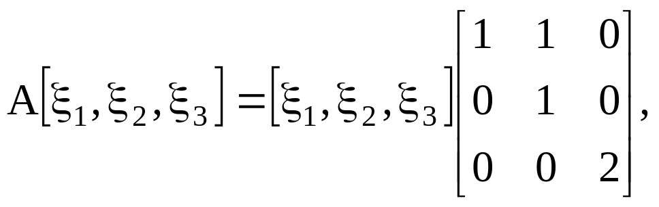
则 AP = PJ，
于是
其中：ξ1是对应于λ1=1的特征向量，
即ξ1=X1=[0，0，1]′；ξ3是A的对应于λ2=2的特征
向量，易得
ξ3=[2，1，−6]′；ξ2不是A的特征向量，但将ξ2
代入Aξ2=ξ1+ξ2 即 (A−E)ξ2 = ξ1。便可解得。

Slide 24
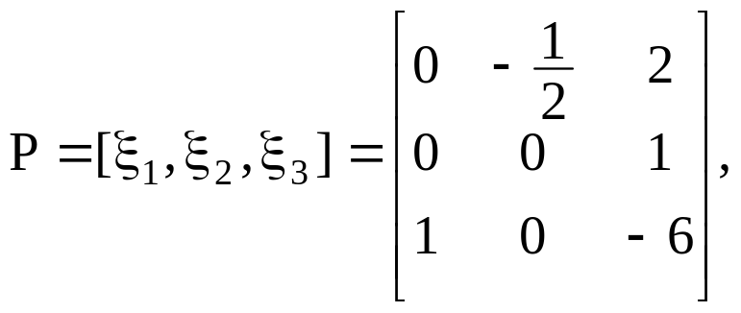
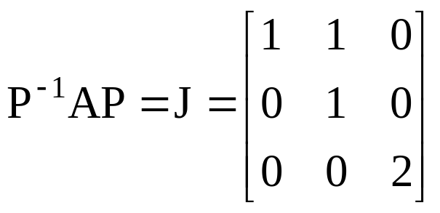
因此取
就可使
由于特征向量ξ1,ξ2的取法可以不同，从而ξ2也可
不同，故P不是唯一的。
由此例求P的方法可知，如果A的约当标准形由S
个约当块组成，则A有S个线性无关的特征向量；反
之亦然。

Slide 25
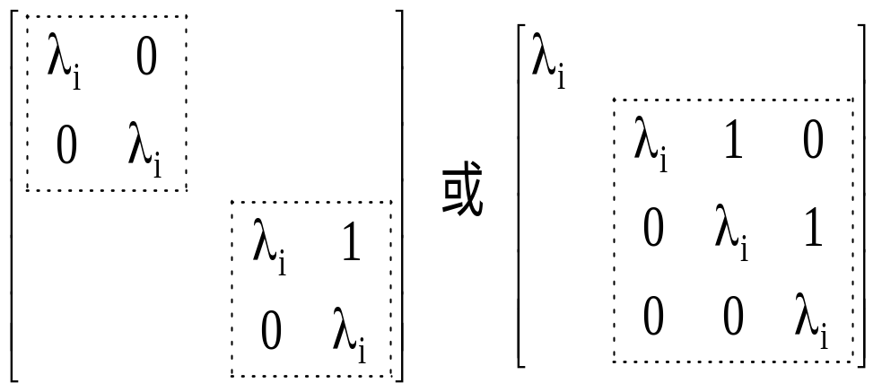
但是，读者必须注意，我们求得了A的S个线性无
关的特征向量，并不能立即写出它的S个约当块。
例如，λi是A的四重特征值，A属于λi的线性无关的
有两个，A的约当标准形中以λi为主对角元的约当
块必有两块，但它们可能有两种情况：
当然对于给定的A，必是二者之一。

